Slide 1
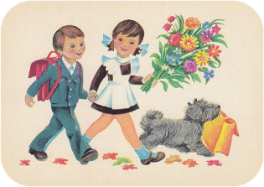
Урок – праздник
«ДЕНЬ ЗНАНИЙ ДЛЯ ПЕРВОКЛАШЕК»

Slide 2
1сентября
С праздником!

Slide 4
В детский садик вы ходили,
Было мало вам хлопот.
А теперь вы повзрослели –
Стало всё наоборот!

Slide 5
Страна Знаний

Slide 6
МЫ будем вместе
4 зимы 816 дней
4 весны 32 тысячи уроков
4 осени 50 тысяч часов

Slide 7
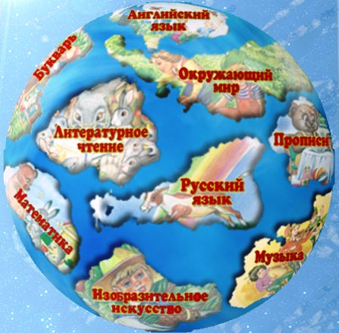

Slide 8
Повернитесь все друг к другу, улыбнитесь…
Представьтесь и пожмите руки другу.

Slide 9
НАШИ ДЕВОЧКИ

Slide 10
НАШИ МАЛЬЧИКИ

Slide 11
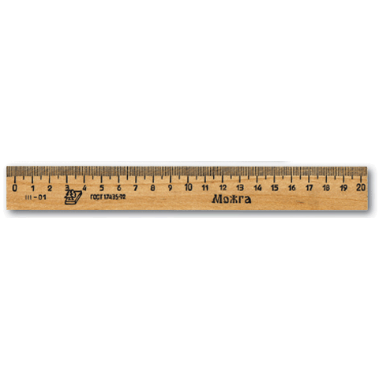
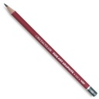
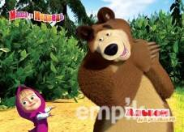
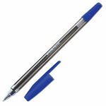
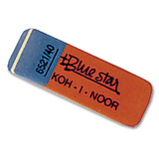

Slide 12
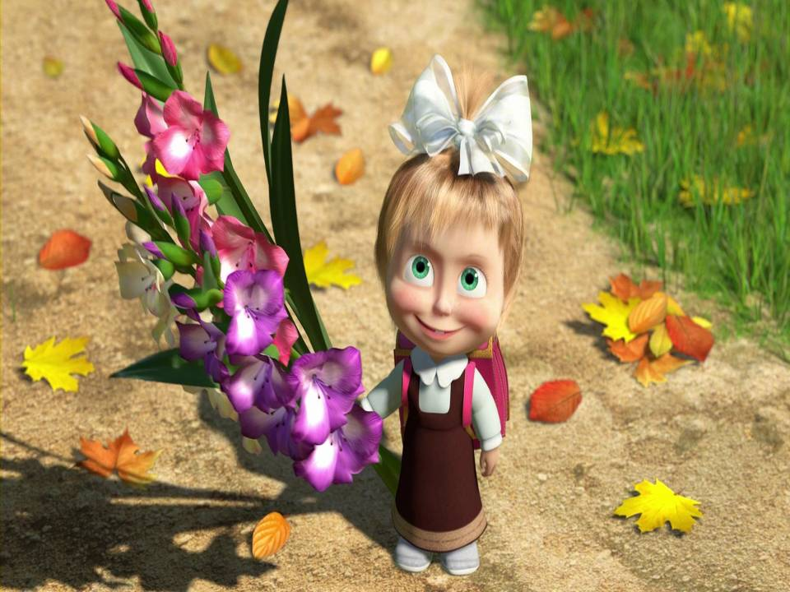
С ДНЁМ ЗНАНИЙ!

